Slide 1
人教版2024版教材解读和设计
Unit 2 This is my family.
Section A
绍兴市建功中学 毛伟菁

Slide 2
目录
① 单元内容研读
② 学生学情分析
③ 单元目标设计
④ 单元课时设计

Slide 3
part one
单元内容研读

Slide 4
单元内容研读
本单元属于“人与社会”主题范畴
“社会服务与人际沟通”主题群
“和谐家庭”子主题内容
本单元话题Big Question：What does family mean to you?
核心语言主要围绕家人信息和兴趣爱好的介绍展开，涉及家人身份的介绍（husband、son、grandchild、knee）、兴趣爱好的介绍（play ping-pong、fishing rod、activity、Chinese chess、voilin、go hiking、lots of）、家人之间的情感（spend、together、funny、laugh、different、have fun）、家人的外貌（knee、pink）。两种不同的语篇涉及不同的语篇知识，对话语篇以问答的形式为线索组织信息；记叙文语篇以家人的信息的顺序组织语篇，分别介绍了全家福照片的人物信息和兴趣爱好。

Slide 5
单元内容研读
该单元旨在培养关爱家人，学习有关家人的单元意义是帮助学生了解和认识家庭的重要性，培养学生的家庭价值观，提高他们的人际关系和情感发展能力。
首先，通过学习家人的角色和责任，学生可以更好地理解和珍惜家庭的重要性，意识到家人对他们的支持和爱的价值。
其次，通过学习家人的关系、沟通和相互支持，学生可以培养出积极的家庭价值观，如尊重、关爱、包容和信任。
最后，通过了解家庭成员的责任和角色，学生可以更好地认识自己在家庭中的位置和责任，并学会管理自己的情绪和行为。

Slide 6
单元内容研读-Section A
语篇 | 本质问题：What is your family like?
1a | 词句匹配练习 | “认识家人”，匹配家庭称谓与其定义解释
1b-1c | 日常对话 1d是针对1b-1c对话中提及的核心句型进行模仿口语练习 | 两段同学日常对话，引出介绍人物的句型“This is/与These are...”，以及询问识别人物的句型“Who's he/she?” “Who’re they?” Is this/Are these (your) ...?”
Pronunciation | 多模态语篇 | 四个元音音素./ɜ：/ /ə/ /ʌ/ /a:/ ）;动词“单三”（词尾加-s）与名词所有格（词尾加-’s）的发音；单词重音学习

Slide 7
SectionA着重听说结合，体现示范对话的教学过程：
听力理解—阅读理解—语言操练—角色扮演—口语表达
单元内容研读-Section A
语篇 | 本质问题： | What is your family like?
2a | 日常对话 | Teng Fei邀请Peter到家玩，并和Peter谈论他和家人（爷爷、爸爸、妈妈）的物品、运动和爱好。
2b-2c | 表演对话 | 2a对话的学习任务:列表梳理语篇信息、分角色表演对话。 2d是结合示范对话、照片思维导图和关键词提醒，谈论Li Xin一家人的物品与业余爱好。 2e是两人一组创编对话，谈论家人拥有的物品和喜欢的活动。

Slide 8
用表格的形式呈现听说板块已经出现的目标语法结构，旨在采用“发现式”语法教学模式，引导学生发现并总结语言规律
单元内容研读-Grammar Focus
语篇 |  | 【Grammar Focus 】语篇
3a | 模态语篇 | 以表格呈现语法句型（play、have、spend time等实义动词的一般现在时）
3b | 单句语篇 | 练习名词所有格和形容词性物主代词，谈论物品归属
3c | 挖空书面语篇 | 填写动词的正确形式
3d | 口语练习问题 | 谈论家人及其业余喜好。
语法板块还体现了“形式—意义—使用”三维动态语法观，并且通过“句子—短文—应用任务”分层设计，循环递进。此外，语法板块的所有内容都没有脱离单元主体内容。

Slide 9
part two
学生学情分析

Slide 10
学生学情分析
学生可能存在的困难与问题：
1. 语言知识方面 （1）元音字母组合er/ur/ir/ar/ear的发音； （2）特殊疑问句回答时主语的用法； （3）随着主语数量的变化，be动词的用法。 （4）了解单词的重音
2. 语言技能方面 （1）在听说活动中，部分学生还不能快速准确的获取信息；不能主动、准确进行表达； （2）在读写活动中，部分学生不能快速归纳与不同对象展开对话所用语言的差异；不能准确的进行书写。
3. 学习策略方面 （1）部分学生不能准确的使用名词所有格。
4. 情感态度方面 （1）部分学生不能对学习产生兴趣。 （2）部分学生不能正确地使用目标语言准确、全面地介绍家人的信息。
学生已具备的知识和能力： 1. 本单元教学内容围绕家人介绍展开，对于刚刚进行入初中的初中生来说，话题贴近学生生活和兴趣。 2. 本单元为正式单元的第二单元。学生在小学阶段已经学习家人的信息及兴趣爱好的信息，以及家人的性格特点、兴趣、爱好等，对本单元涉及的英语语言有基本的了解。 本单元中学生比较熟悉的表达方式有：Is this/Are these....?Do you play the piano? Does your mother have a piano?

Slide 11
part three
单元目标设计

Slide 12
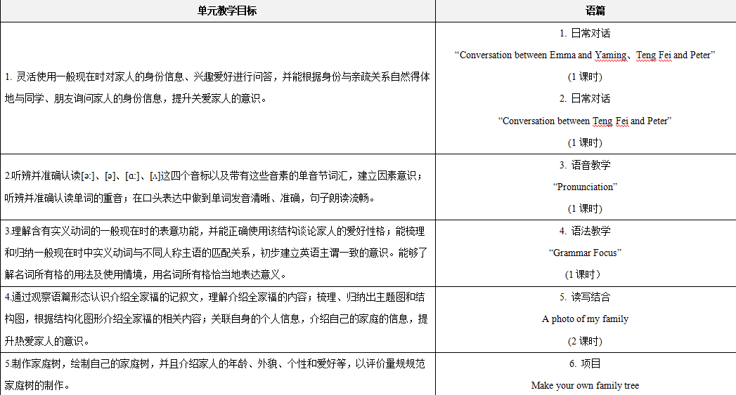
单元目标设计

Slide 13
part four
单元课时设计

Slide 15
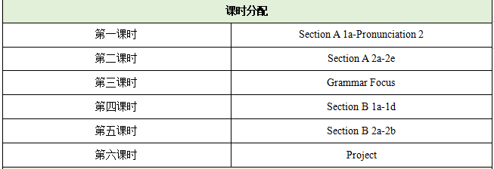
单元课时设计

Slide 16
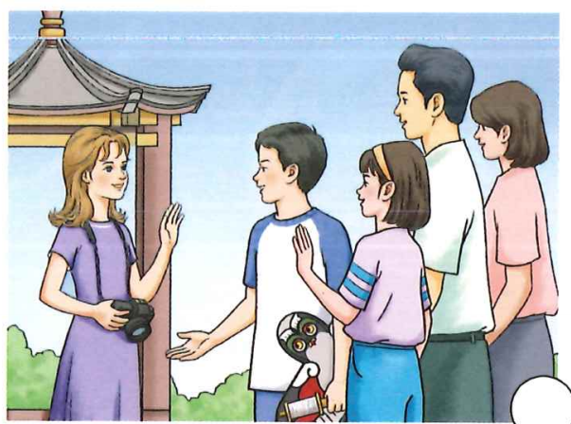
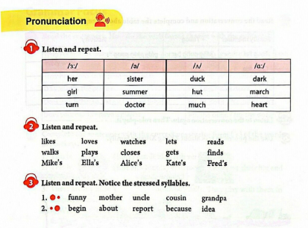
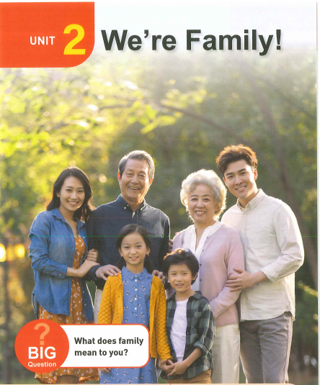
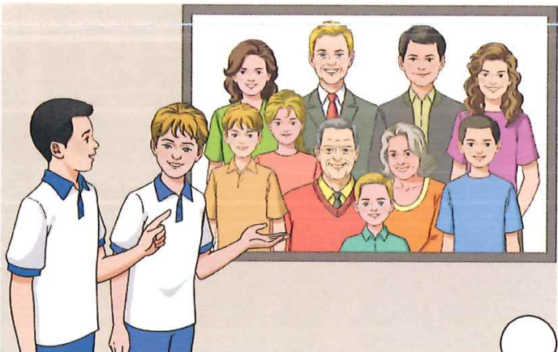
第一课时设计
【What】本单元的主题图是一张中国家庭的全家福，主题图的内容是We’re Family，内容是关于家人的信息，主题图突出地呈现了家人的信息。本单元的核心问题是“家人对你意味着什么”，要求学生观察图片，并回答三个问题，分别是“照片里人们的关系是什么？”、“你对家庭的看法是什么？”、“你的家庭都有哪些人”。主题图也呈现了本单元的学习目标，在本节单元学生能够运用一般现在时讨论家人，运用名词所有格鉴别所属关系，描述全家福里的家人，探索成为一家人的意义。本课主要有两篇对话，对话的内容主要介绍的是中国学生亚明在公园内介绍了自己的家人，英国学生彼得向腾飞介绍了自己的全家福。
【Why】本单元的主题是“家人”，本课时是单元的第一个课时，在单元主题图中，我们通过We’re Family可以获知本单元的核心主题是家人。通过问题链“What does family mean to you?”可以获知，本单元的大问题是探索家人对你的意义，这也是我们本单元要主要解决的问题。通过观察主题图，学生通过Look and Share的环节，通过回答三个问题，对主题图的内容有更深刻的理解，能够通过观察主题图识别图中的场景，说出人物身份、人物关系及相关信息，积极投入本单元的学习。
【How】本课的语篇内容有两个对话，第一个对话是艾拉和亚明一家人在公园遇见，亚明向艾拉介绍了他的爸爸、妈妈和妹妹。第二个对话是彼得向腾飞介绍了自己的全家福，分别介绍了彼得的父母、叔叔、姑姑、妹妹、堂兄、哥哥以及祖父母。两个语篇均配有主题图，帮助学生理解对话的情境。在语音教学中，通过听读单词让学生听辨并准确认读[ə:]、[ə]、[ɑ:]、[ʌ]这四个音标以及带有这些音素的单音节词汇；听辨并准确认读单词的重音。

Slide 17
第一课时教学评一体化设计
教学目标 | 学生活动 | 学习评价
1.能够通过听获取两段小对话中家庭成员的身份信息，根据所听内容和教材提供的图片信息判断对话中的家庭人物关系。 | 1.学生观察主题图，在老师的指导下，知道本单元的主要内容是谈论家人，并探索成为家人的意义，通过回答三个问题学生了解主题图大致内容。 2.学生在教师的指导下，明确本单元的学习目标，主题图下呈现了本单元的学习目标。 3.学生学生在教师的指导下，说出家人应该是怎么样的，以及家庭成员的成为，并将家庭成员的关系与称谓进行匹配，在教师的指导下核对答案。 4.学生观察图片，在教师的指导下，预测图片的内容。学生听第一遍录音，将对话的内容与图片相匹配。学生再听一遍录音，明确听力任务，找出对话中的人物关系。 | 1.师评。观察学生能否通过浏览单元标题和主题图，大致预测单元的基本内容，明确单元的主要内容。 2.师评。观察学生能否积极地阅读单元目标，阅读是否流畅、语言是否准确，表达是否流畅。 3.自评、师评。观察学生能否根据教师的提示，准确匹配家庭成员的关系与称呼。 4.自评、师评。观察学生能否准确、全面地获取图片信息，预测听力内容。 5.自评、师评。观察学生能否准确地、快速地获取人物关系。

Slide 18
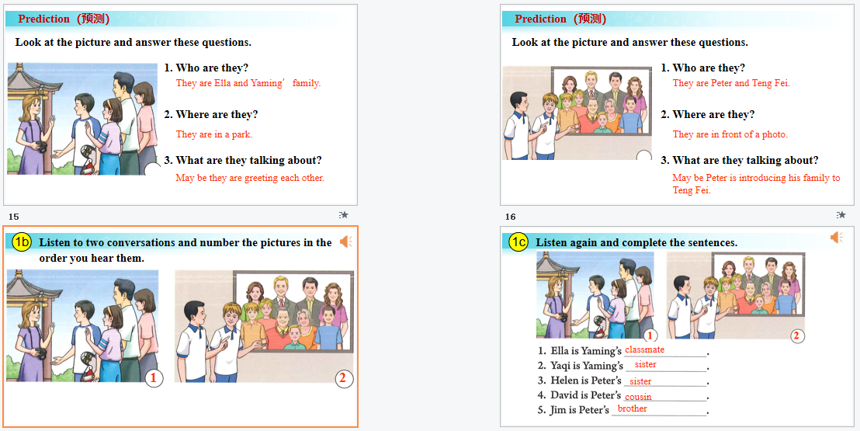
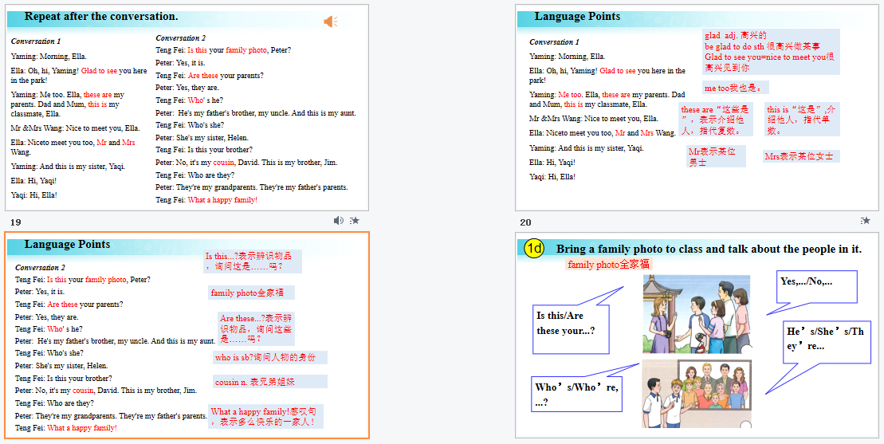
第一课时教学评一体化设计
教学目标 | 学生活动 | 学习评价
2.能够使用对话中的句型问候、介绍家人、询问并回答家庭成员的基本信息等；能够在小组内相互认识，礼貌得体地完成角色扮演，语言运用得体、正确。 | 6.学生听录音，并跟读听力原文，学生在教师的指导下关注单词的发音。 7. 学生能根据听力材料，和同伴在班级前进行角色扮演，学生以小组结对的形式在组内进行联系，进而在班级前进行分享和展示。 8.学生将提前准备好的家庭照片准备好，并在小组内运用目标句型和语言，根据评价量规，询问并回答家庭成员的信息，针对个人的真实信息进行问答，在班级前进行角色扮演。 | 6.自评、师评。观察学生能否准确地对听力材料的发音进行跟读，关注单词的正确发音。 7. 自评、互评、师评。观察学生在小组讨论和小组展示中能否准确地问候、寒暄、询问并回答家庭成员身份基本信息，能否在小组内相互认识，礼貌得体地完成角色扮演，语言运用得体、正确。 8.自评、师评和互评。观察学生是否能运用准确的语言，得体、流畅地进行角色扮演，学生能否运用评价量表规范自己的成果表现。

Slide 19
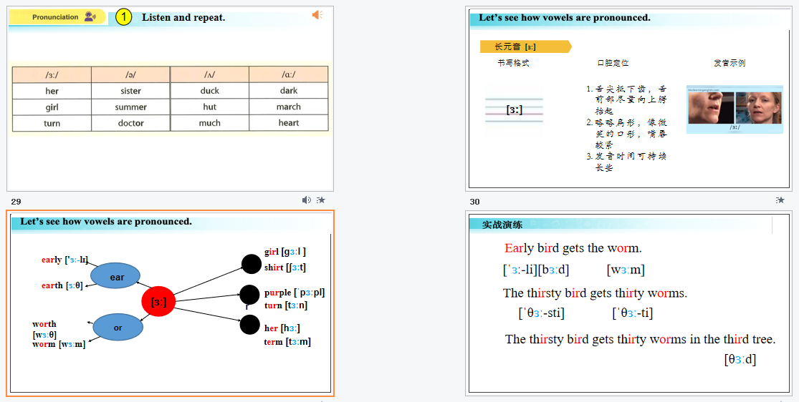
第一课时教学评一体化设计
教学目标 | 学生活动 | 学习评价
3.能正确识别并读出两组元音音素（[ə:]、[ə]、[ɑ:]、[ʌ]），能正确读出含有以上四个音素的常见单元音词汇，根据所给的重音符号，识别并正确读出单词的重音，做到举一反三。 | 9.学生在听力中跟读单词，并且关注加粗字母的发音，在教师的引导下能够发现[ə:]、[ə]、[ɑ:]、[ʌ]的发音。 10.学生能够正能识别并读出两组元音音素（[ə:]、[ə]、[ɑ:]、[ʌ]），能够观察其对应的单词的字母和字母组合的发音,做到举一反三。 11.学生在教师的指导下，了解重音符号，听录音并且跟读单词，学生在教师的指导下重点关注单词重音的发音。 | 8.自评、师评和互评。观察学生是否能运用准确的语言，得体、流畅地进行角色扮演，学生能否运用评价量表规范自己的成果表现。学生能否联系自己实际生活，准确的介绍家庭成员的物品以及相关的活动，根据需要给出必要的指导和反馈。

Slide 20
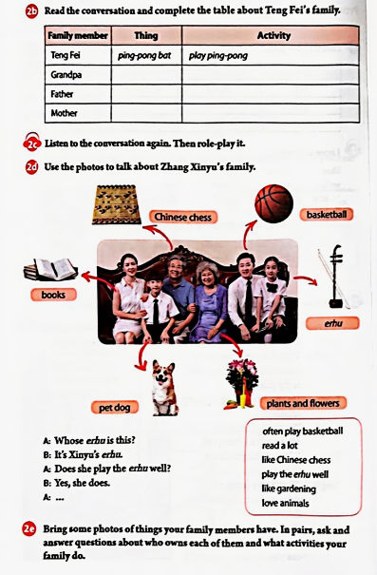
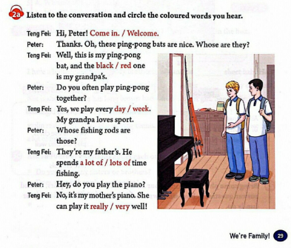
第二课时设计
【How】本课语篇内容是彼得和腾飞之间的对话。由于是彼得第一次来到腾飞的家中，对话体现了第一次到家做客的特点。对话可以分为四个部分，第一个部分是腾飞对于新朋友彼得来家中做客表示欢迎。第二个部分是彼得询问了乒乓球拍的主人，由此可知，腾飞和爷爷都喜欢打乒乓球，每周都在一起打乒乓球。第三个部分是彼得询问鱼竿的主人，由此得知腾飞的爸爸很喜欢钓鱼。第四个部分是彼得得知腾飞的母亲钢琴弹的非常好。这部分包含了欢迎客人来家做客的交际用语“Welcome! Come in”，物品的词语“Ping-pong bat”、“fishing rods”、“piano”；对于物品的所属词汇“grandpa’s”、“mother’s”、“whose”；描述业余活动的短语“spend lots of time fishing”、“play the piano”、“play the ping-pong together”等。
【What】本课呈现的语篇图是彼得和腾飞在家中的场景，图中可以看到一架钢琴，两个鱼竿，乒乓球拍等，通过图片可以预测这些可能是家庭成员的物品。文章内容彼得来到了腾飞的家里，询问了乒乓球拍的主人，由此可知，腾飞和爷爷两人经常打乒乓球去锻炼身体。彼得向腾飞询问了鱼竿的主人，由此可知，腾飞的父亲经常去钓鱼。家里的钢琴是属于妈妈的，由此可知腾飞妈妈喜欢弹钢琴。
【Why】本课时以听力任务为手段，在上一段听力任务的基础上，继续了腾飞和彼得之间的对话，彼得拜访了腾飞的家，并了解家中物品的主任，由此可知家庭成员的兴趣爱好以及常规的家庭活动。让学生在听取真实任务的过程中能够了解如何准确、得体地和沟通，培养学生了解家人的喜好，培养学生关爱家人的意识。培养学生跨文化沟通与交流的意识和能力，了解家庭成员的爱好。

Slide 21
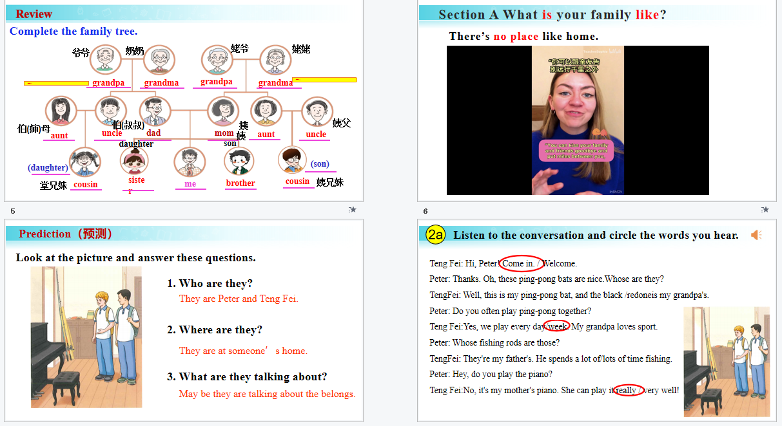
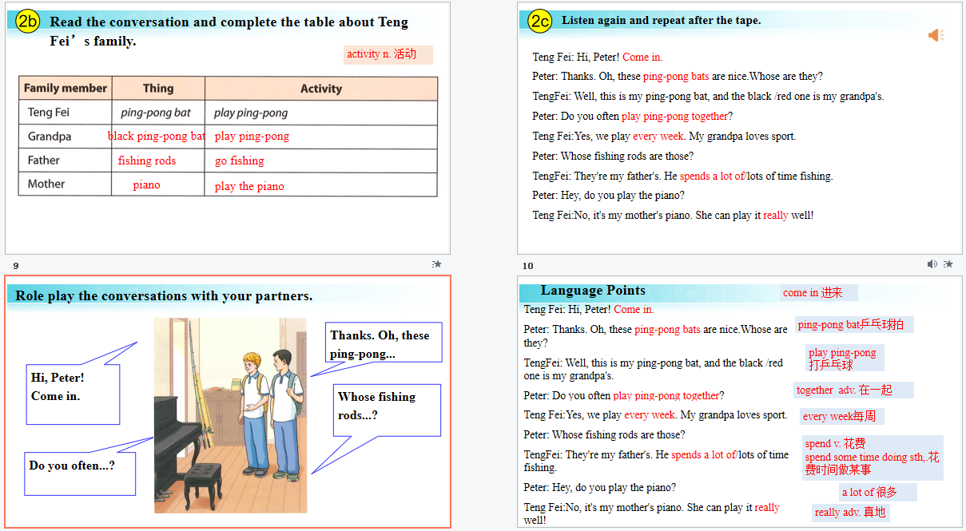
第二课时教学评一体化设计
教学目标 | 学生活动 | 学习评价
1.能够通过听读对话获取家庭成员所拥有的的物品和日常活动的信息；能够识别对话中询问物品的主任以及辨认信息的句式，运用相关语言进行角色扮演。 | 1.学生在老师的指导下，明确本课的听力任务，学生观察主题图，通过回答三个问题学生了解主题图大致内容。 2.学生在教师的指导下，完成听力任务。 3.学生阅读对话内容，找出腾飞家庭成员所拥有的的物品和经常做的活动，并用准确的语言完成表格。 4.学生听录音，并跟读听力原文，学生在教师的指导下关注单词的发音。 5.学生能根据听力材料，和同伴在班级前进行角色扮演。 | 1.师评。观察学生能否通过浏览语篇主题图，能否用准确的语言回答问题。 2.师评。观察学生能否安静、认真地听取听力内容。 3.自评、师评。观察学生能否在规定的时间内阅读对话。 4.自评、师评。观察学生能否准确地对听力材料的发音进行跟读。 5.自评、互评、师评。观察学生在小组讨论和小组展示中能否准确地角色扮演。

Slide 22
第二课时教学评一体化设计
教学目标 | 学生活动 | 学习评价
2.能运用目标语言，与同伴角色扮演，对张爱月家人所拥有的物品和相关娱乐活动进行问答，并在班级中展示。 | 6.学生观察主题图，在教师的引导下观察图片，回答问题，学生能够发现这是一张全家福，一共有6个人，还能观察到一些娱乐用品等。能通过对图片的观察获取信息。 7. 学生根据张爱月的家庭照片，小组合作，运用目标语言进行关于家庭成员拥有物品及活动的问答，学生运用评价量表规范自己的表演。 | 1.师评。观察学生能否通过浏览语篇主题图，能否用准确的语言回答问题。 2.师评。观察学生能否安静、认真地听取听力内容。 3.自评、师评。观察学生能否在规定的时间内阅读对话。 4.自评、师评。观察学生能否准确地对听力材料的发音进行跟读。 5.自评、互评、师评。观察学生在小组讨论和小组展示中能否准确地角色扮演。

Slide 23
第二课时教学评一体化设计
教学目标 | 学生活动 | 学习评价
3. 运用相关语言表达方式，与同伴就自己家庭成员拥有的物品和相关的活动进行角色扮演，并在班级中展示，提升关爱家人的意识。 | 8.学生根据老师的要求，尝试和小组同伴进行角色扮演，将提前准备好的家庭照片准备出来，运用目标句式和同伴对照片的物品及拥有者进行问答，在班级前进行角色扮演。学生运用评价量表规范自己的表演，小组练习后，和同伴在班级前进行角色扮演，学生以小组结对的形式在组内进行联系，进而在班级前进行分享和展示。 | 8.自评、师评和互评。观察学生是否能运用准确的语言，得体、流畅地进行角色扮演，学生能否运用评价量表规范自己的成果表现。学生能否联系自己实际生活，准确的介绍家庭成员的物品以及相关的活动，根据需要给出必要的指导和反馈。

Slide 24
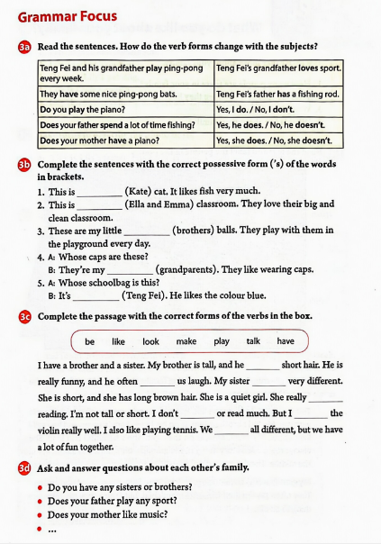
第三课时设计
【What】本课时呈现的语篇是一个语篇填空题，文章是一篇记叙文，主要介绍了作者的哥哥和姐姐以及作者本人，文中介绍了作者哥哥的身高、发型以及性格，描述了姐姐的身高、发型以及性格和爱好；同时介绍了作者自己的性格特点和特长，作者擅长拉小提琴和打网球，最后表示了虽然大家的性格不尽相同，但是在一起很有乐趣。
【Why】本课时以语篇填空为活动任务，向学生展示了一篇记叙文，学生通过完成语篇任务的过程中，掌握实义动词的使用方式，并学会在语篇中合理地使用实义动词，学习一般现在时主谓一致的情况，关注主语是第三人称单数时，谓语动词用相应的第三人称形式。帮助学生建立以语言运用为导向的“形式——意义——使用”的语法观，引导学生在理解主题意义的基础上，认识语法形式的选择取决于具体的语境，重视在语境中呈现新的语法知识，指导学生在语境中观察和归纳所学语法的使用场合、表达形式、基本意义、使用规则和语用功能。
【How】本课语篇内容是作者介绍了自己和哥哥姐姐的个人信息。文章是一篇记叙文，主要分为三个部分。第一个部分介绍了哥哥的身高、头型和性格，这里是he作主语，所以谓语动词用第三人称单数；第二个部分介绍了作者姐姐的相关信息，这里是my sister作主语，谓语动词用第三人称单数；第三个部分介绍了作者的信息，主语是第一人称，谓语动词运用原形，如play、look等。本记叙文需要学生关注主语的人称，进而判断谓语动词的形式。

Slide 25
第三课时教学评一体化设计
教学目标 | 学生活动 | 学习评价
1.通过观察示例句子，能梳理和归纳一般现在时中实义动词与不同人称主语的匹配关系。 | 1.学生在老师的指导下，明确本课的语法学习的任务是发现实义动词所在句子的规律。 2.学生在教师的指导下，根据在表格中观察出的规律，写出不同人称所搭配的实义动词形式。 3.含有实义动词的句子结构，包括肯定句、否定句、一般疑问句和特殊疑问句。 | 1.自评、师评。观察学生能否在语境中理解一般现在时的基本结构和表意功能，理解其语法现象的形式、意义和用法，并在教师的指导下，能否积极踊跃地回答问题。 2.师评。观察学生能否根据语法聚焦的表格找出不同主语所对应的实义动词形式。观察学生能否在在小组内团队合作，总结出实义动词的使用规律。

Slide 26
第三课时教学评一体化设计
教学目标 | 学生活动 | 学习评价
2.理解含有实义动词的一般现在时的表意功能，，初步建立英语主谓一致的意识，能使用名词所有格去介绍物品的所属关系。 | 3.学生在总结实义动词一般现在时的用法后，思考名词所有格的用法，运用名词所有格的形式完成句子。 4.学生在教师的指导下，以小组合作的方式讨论名词所有格的用法。 | 3. 自评、师评。观察学能否准确地运用名词所有格完成句子，并在教师的指导下，在班级分享答案。 4.自评、师评。观察学生能否准确地找出名词所有格使用的规律，能否在规定的时间内完成任务，并在班级前分享。

Slide 27
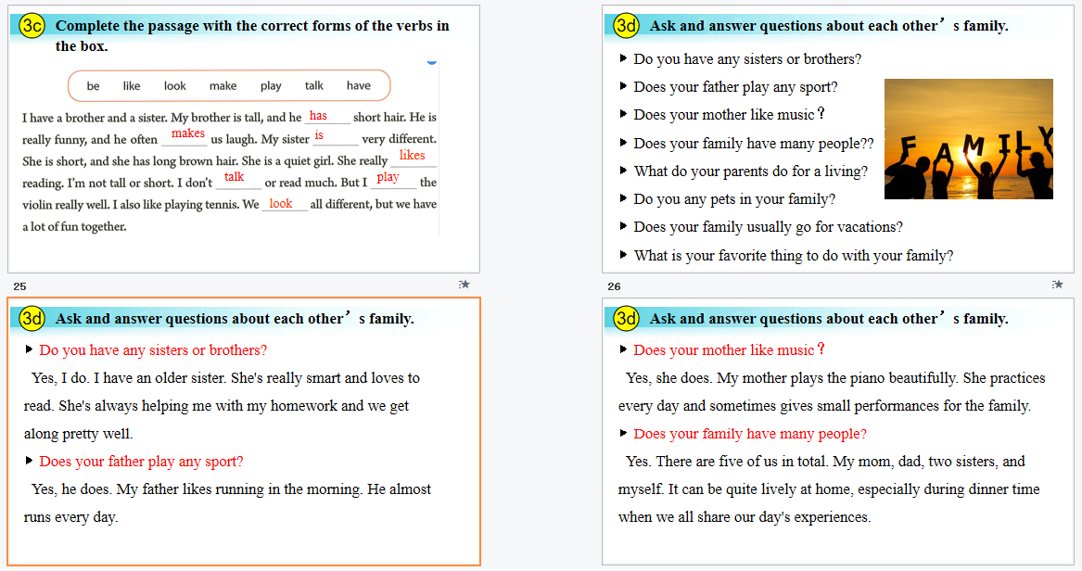
第三课时教学评一体化设计
教学目标 | 学生活动 | 学习评价
3.能结合自身实际，正确使用含有实义动词的句式结构对物品的所属关系进行问答，并在班级前进行角色表演。 | 5.学生阅读文章，用所给词的适当形式填空，并在老师的指导下，核对答案。 6.学生根据老师的要求进行小组合作，参考教师给出的评价量表，运用所学的句式询问家庭信息，如是否有兄弟姐妹、父亲是否做运动、母亲是否喜欢音乐等。尝试和小组的同伴进行角色扮演，在班级前进行角色扮演。 | 5.自评，师评。观察学生能否准确、快速地找选词填空，学生能够根据主语的人称，判断谓语动词的使用情况。学生能否在语篇中感受一般现在时主谓一致的用法。 6.自评、师评和互评。观察学生是否能运用准确的语言，得体、流畅地进行角色扮演，学生能否运用评价量表规范自己的成果表现；能否在小组内有效合作，礼貌得体地完成角色扮演，语言运用得体、正确。

Slide 28
Thank you for your listening.

